Slide 1

Социальный паспорт студента
Арсланова Зарина
Галимова Амалия
Годжаева Эльвира
Рахматуллова Айсылу
Шакирова Эльвина

Slide 2







Проблемы, решаемые проектом:
ПРОБЛЕМА
- Отсутствие единой и прозрачной системы поощрения студентов
- Отсутствие мотивации у студентов
- Отсутствие системы градации исходя из достижений
- Разная подача информации (Возникают трудности в поиске достоверного материала)
- Сложность в сборе информации и достижениях и активностях
- Отсутствие фиксации активности
2

Slide 3

РЕШЕНИЕ
2
1
Уникальность нашего образовательного интернет-проекта заключается в том, что получается уникальный продукт, который поможет студенту
Мы предлагаем разработку эффективной образовательной платформы, оптимизированеую для компьютеров и мобильных устройств , которая предоставляет студентам доступ к различным социальным и культурным мероприятиям.
Социальный паспорт студента фиксирует информацию о внеклассной деятельности, общественных работах, лидерских ролях и другом социальном опыте за пределами учебы, что позволит при трудоустройстве в дальнейшем.
3
Кроме того, человек может находиться в кофейне, и в то же время посмотреть , проходящие мероприятия с помощью интернет платформы. Он может ехать в транспорте на работу, и использовать это время с пользой.
3

Slide 4




РЫНОК
Анализ рынка образовательных услуг в России
PAM — Весь объем образовательных услуг в
России – 35 млн. чел.(количество обучающихся)
х 142,8 тыс. руб.(средняя цена) = 5 трлн. руб.
TAM — объем рынка онлайн образования в
России – 7,3 млн. чел. х 10 тыс. руб. = 73 млрд.
руб.
SAM — объем рынка онлайн образования – 109,5 тыс. чел. х 3 тыс. руб. =
328,5 млн. руб.
SOM —количество студентов в г. Казани, заинтересованных в социальном паспорте –
3 тыс. чел. х 49 руб. = 147 000 руб
PAM
TAM
SAM
SOM
.
4

Slide 5
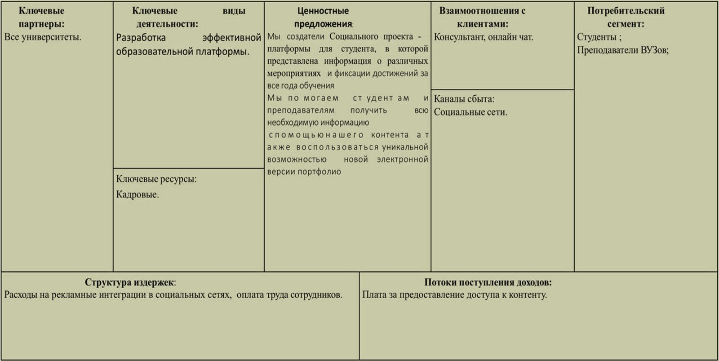
БИЗНЕС-МОДЕЛЬ
Бизнес-модель Остервальдера-Пенье
5

Slide 6

ПОТРЕБНОСТЬ В ИНВЕСТИЦИЯХ
Расходы на рекламу в социальных сетях – 10000.
6

Slide 7
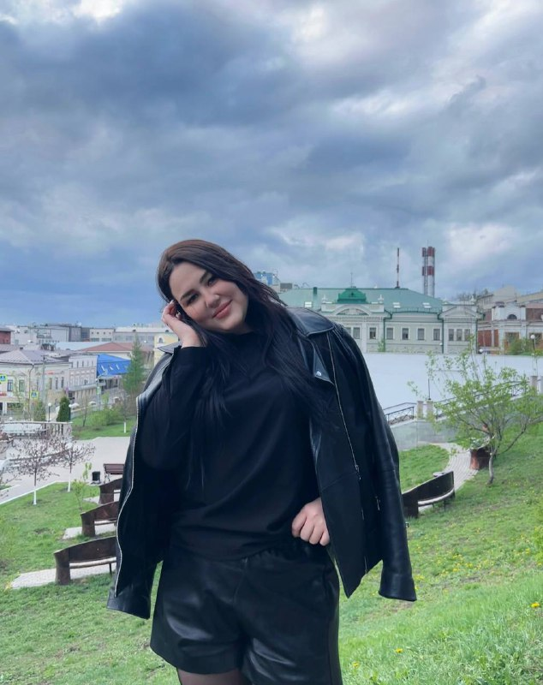



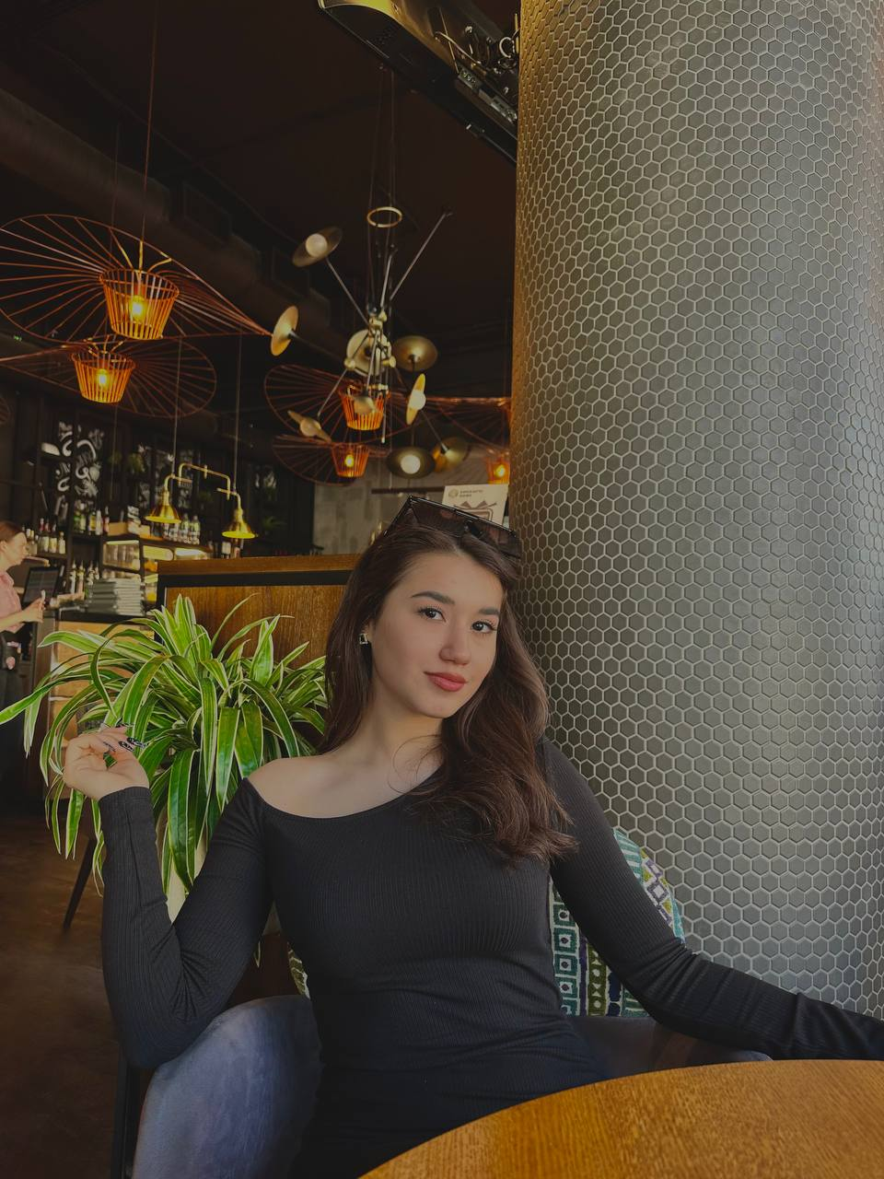
КОМАНДА ПРОЕКТА
Галимова Амалия
Арсланова Зарина
Шакирова Эльвина
Рахматуллова Айсылу
Годжаева Эльвира
7

Slide 8
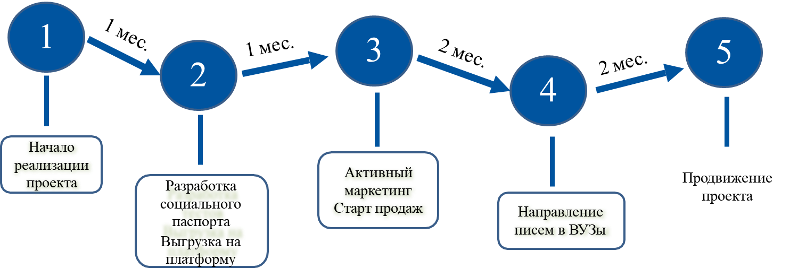

ДОРОЖНАЯ КАРТА ПРОЕКТА
Январь 2024
Март 2024
Май 2024
Февраль 2024
Март 2024
8

Slide 9



Контакты
Спасибо!
gaaliimovva@mail.ru
+79867124977

